Slide 1
Tema 4. Models discrets

Slide 2



Models probabilístics
Experiment
El investigador està interessat en un determinant aspecte que mesura a través de
Variables
Els possibles valors que prenen les variables en una població venen controlats pel seu
Expressió dels diferents valors que pot prendre una variable i la seva probabilitat
Model probabilístic
Per poder treballar amb els models probabilístics els representem per
Funcions matemàtiques

Slide 3
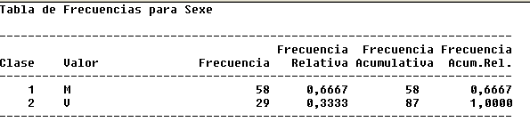
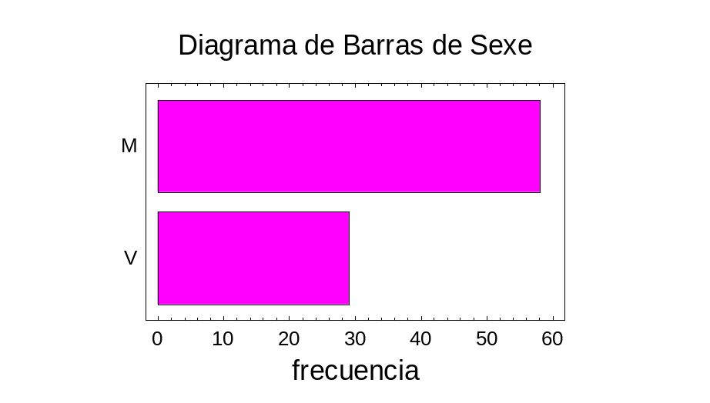
Exemple: Sexe alumnes classe
Model probabilístic
P(M) = 58/87 = 0,67
P(V) = 29/87 = 0,33
Vàlid per la població general?

Slide 4
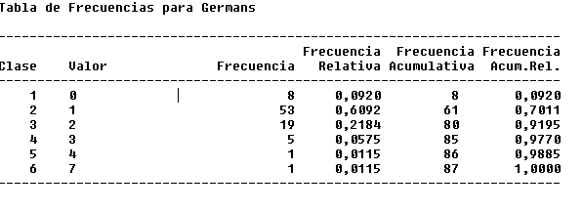
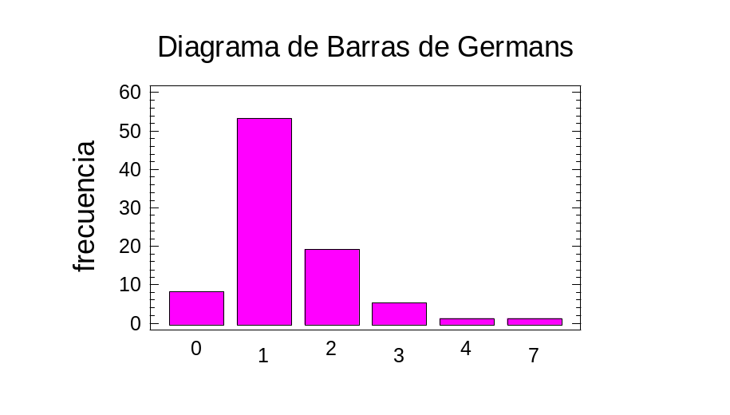
Exemple: Nº germans
Model probabilístic
P(0) = 8/87 ; P(1) = 53/87 ; P(2) = 19/87 ; P(3) = 5/87 ; P(4) = 1/87 ; P(7) = 1/87
Vàlid per la població general?

Slide 5
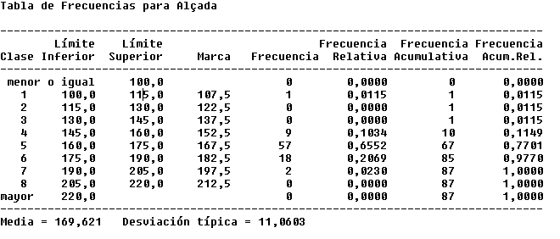
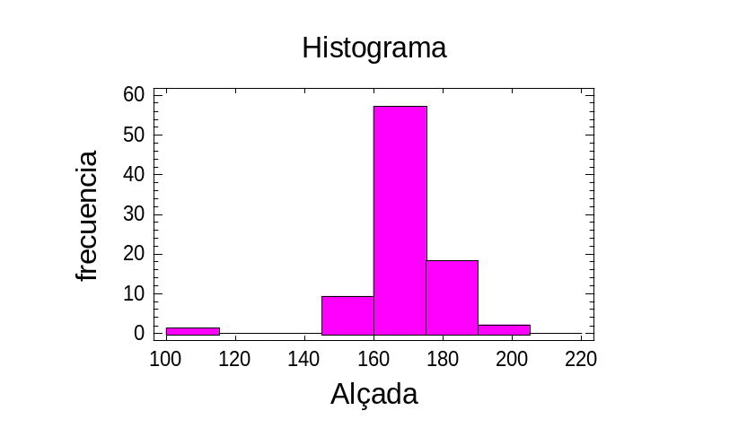
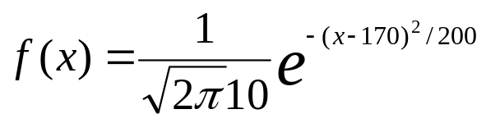
Exemple: alçada
Model probabilístic?

Slide 6

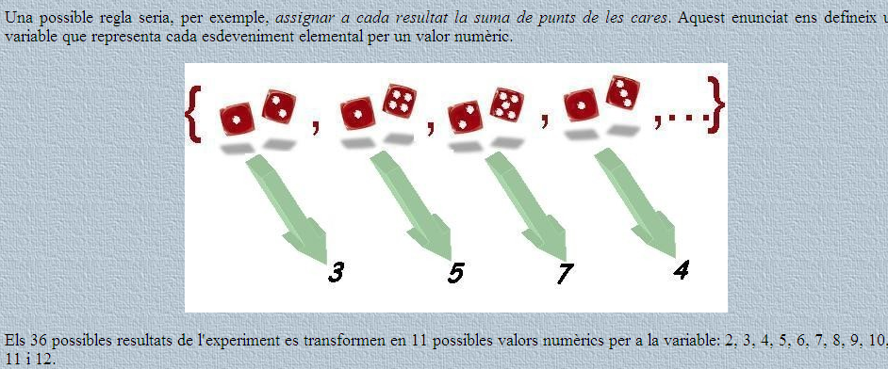
Definició de variable aleatòria
Recorregut: Conjunt de possibles valors de la variable.

Slide 7
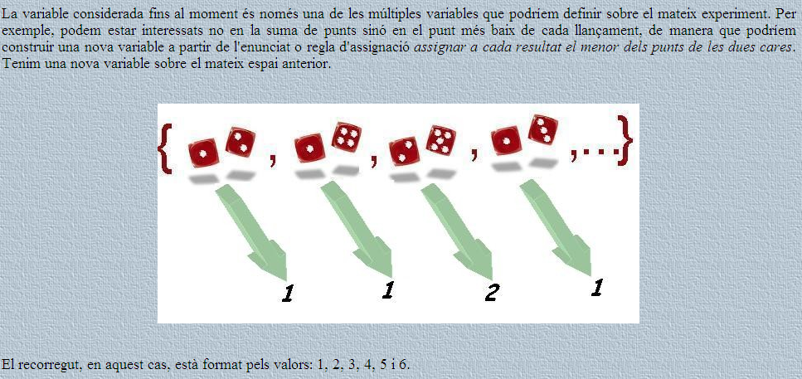
Exemple (2)

Slide 8
Altres exemples i probabilitat induïda
Altres exemples: Sexe, nº germans, alçada
Probabilitat induïda sobre la recta real a partir dels esdeveniments
Exemple: Nº germans
P(0) = 8/87 ; P(1) = 53/87 ; P(2) = 19/87 ; P(3) = 5/87 ; P(4) = 1/87 ; P(7) = 1/87

Slide 9
Classificació de les variables aleatòries
Variable aleatòria discreta: recorregut finit o numerable.
Sexe o nº de germans
Variable aleatòria continua: qualsevol valor dintre d’un interval.
Alçada, concentració de glucosa

Slide 10

Models discrets: Representació del model
Funció de densitat
Propietats de la funció de densitat discreta
  0≤ f(x) ≤1
  Σf(x_{i})=1 sumat per tot x_{i} del recorregut

Slide 11
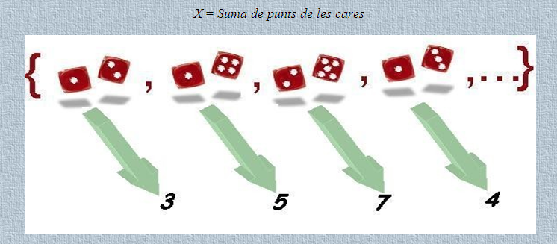
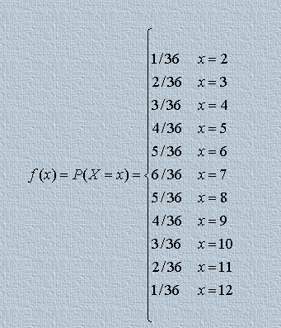
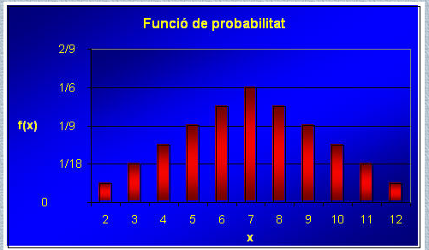
Funció de densitat: exemple

Slide 12

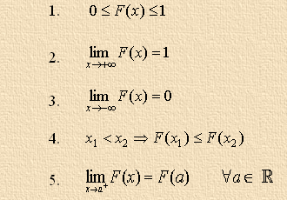
Representació del model probabilístic d’una variable aleatòria discreta (2)
Funció de distribució
Propietats de la funció
de distribució

Slide 13
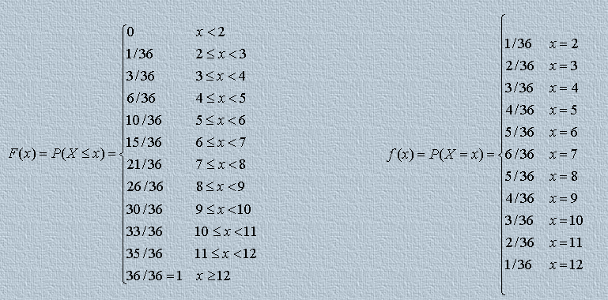
Funció de distribució: exemple

Slide 14
Models probabilístics discrets més importants
Uniforme discreta
Bernouilli
Binomial
Binomial Negativa
Hipergeomètrica
Multinomial
Poisson

Slide 15
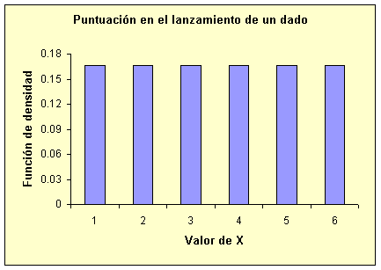
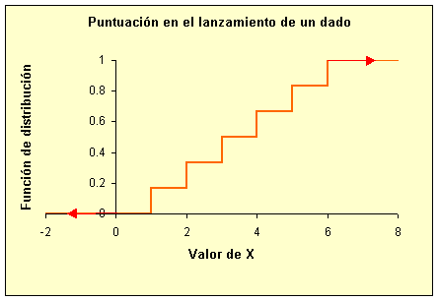
Dist. Uniforme discreta
f(x) = P(X=x) = 1/n x=1,2,3,......,n
Ex: X = “Puntuació al llançar un dau regular” f(x)=1/6 x=1,2,3,4,5,6

Slide 16

Dist. Bernouilli
Procés de Bernouilli: 2 resultats (èxit / fracàs), probabilitat d’èxit p constant.
X = “ 1 si èxit, 0 si fracàs” (variable indicadora del esdeveniment èxit)
Funció de densitat

Slide 17
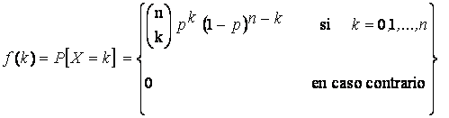
Dist. Binomial
X = “Nombre d'èxits en n proves independents on a cada prova la probabilitat d’èxit és p”
Notació: X ~ B(n,p)
Paràmetres: n (nº de proves) i p (prob. èxit a cada prova)
Funció de densitat

Slide 18

Dist. Binomial Negativa
Sota les mateixes condicions del model Binomial es tracta de modelitzar la variable
X=“Nombre de fracassos abans de que es produeixin r èxits en una sèrie de repeticions independents”
Per r =1 també és conegut com model Geomètric
Notació: X ~ BN(r,p)
Paràmetres: r (nº de èxits requerits) i p (prob. èxit a cada prova) (q=1-p)
Funció de densitat

Slide 19
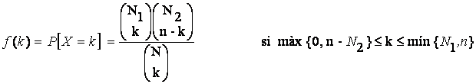
Dist. Hipergeomètrica
Similar a la binomial però sense independència entre les proves. Per exemple s’aplicaria amb un mostratge sense reemplaçament i poblacions finites.
N = mida total de la població
N₁ = nombre d’individus de la categoria “èxit”
N₂ = nombre d’individus de la categoria “fracàs” (N=N₁+N₂)
n = mida de la mostra seleccionada
X =“Nombre d’èxits en n proves sense reemplaçament”
La funció de densitat és

Slide 20
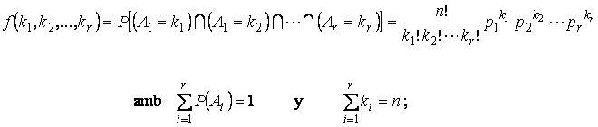
Dist. Multinomial
Generalització de la binomial a més de dos resultats (A₁ , ... , A_{r})
A_{i} = “Nombre de vegades que apareix el resultat i-èsim en n proves independents suposant que la seva probabilitat p_{i} es manté constant”.
Paràmetres: n = nombre de proves, p₁ =P(A₁) , ... , p_{r} = P(A_{r}) probabilitats de cada classe de resultat.
La funció de densitat és

Slide 21
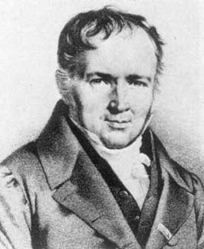
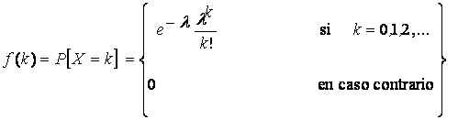
Dist. Poisson
X = “Nombre d’esdeveniments per unitat de mesura en un procés de Poisson”
Notació: X ~P(λ)
Paràmetres: λ valor mig (constant i independent)
Funció de densitat

Slide 22
Esperança i Variància d’una VA
Fins al moment hem vist que tota variable aleatòria ve caracteritzada a través d'unes determinades funcions matemàtiques, les funcions de distribució i de densitat. Una vegada caracteritzada, i per tant coneguda, la distribució d'una variable aleatòria, podem obtenir qualsevol probabilitat associada.
En ocasions podem acotar més el problema i reduir l'estudi d'una variable aleatòria a determinar una sèrie de característiques numèriques associades amb la distribució de la variable. Aquestes característiques tenen com a propietat fonamental el fet de resumir gran part de les propietats de la variable aleatòria i juguen un paper molt destacat en les tècniques estadístiques que desenvoluparem al llarg del curs.
Existeix un bon nombre d'aquestes característiques, però ens centrarem en les dues més importants: l'esperança i la variància. La primera ens informa sobre la localització dels valors de la variable i la segona, sobre el grau de dispersió d'aquests valors.

Slide 23

Esperança d’una v.a. discreta
Interpretació: valor mig teòric de la variable

Slide 24
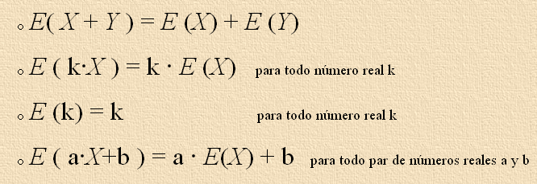


Propietats de l’esperança
Només si X i Y són independents

Slide 25



Variància d’una v.a. discreta
Interpretació: desviació mitja respecte l’esperança

Slide 26
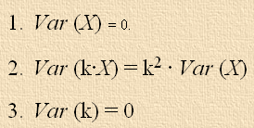


Propietats de la variància
Només si X i Y són independents

Slide 27

Desviació típica d’una v.a.

Slide 28
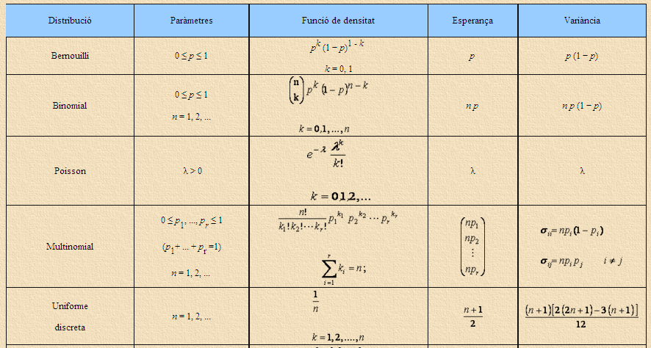
Esperança i variància de les principals distribucions discretes

Slide 29
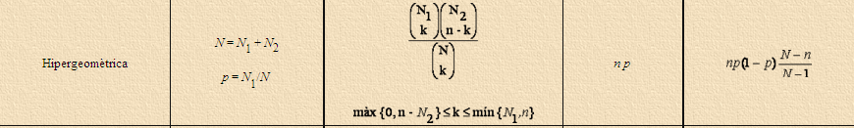
Esperança i variància de les principals distribucions discretes (2)

Slide 30
Propietats reproductives
  X₁~B(n₁,p) , X₂~B(n₂,p) i són indep.➔ Y=X₁+X₂ ~ B(n₁+n₂,p) (pot generalitzar-se a la suma de m binomials independents)
  X₁~P(λ₁) , X₂~P(λ₂) i són indep.➔ Y=X₁+X₂ ~ P(λ₁+λ₂) (pot generalitzar-se a la suma de m Poissons independents)

Slide 31
Relació Binomial-Poisson
La Poisson pot considerar-se la generalització a un suport continu d’un procés de Bernouilli
n → ∞
per tal que n·p = λ (constant) és necessari que p → 0.
Acceptem que si n ≥ 30 , p ≤ 0,1 i n·p < 5 podem aproximar una Binomial per una Poisson
B(n,p) P(λ)
on λ = n·p

Slide 32
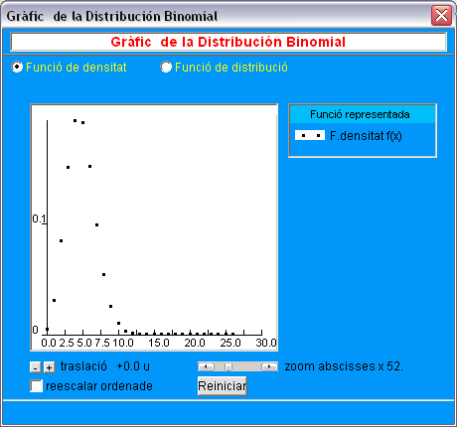

Relació Binomial-Poisson (2)
Binomial B(30,0,16)
Poisson λ = 5

